Slide 1
Пожарная
безопасность
Виртуальная выставка

Slide 2
Пожар – неконтролируемый процесс материальный ущерб,
вред жизни и здоровью людей, интересам общества и государства

Slide 3
Пожарная безопасность –
это состояние защищённости человека, общества, материального имущества и государства от пожаров. Обеспечить пожарную безопасность - важная функция государства.

Slide 4
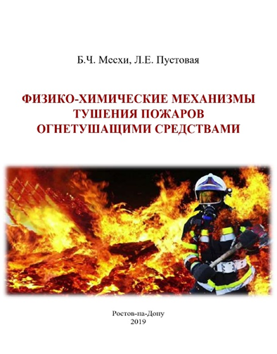
614.8(075.8)
М 53
Месхи, Б. Ч.
Физико-химические механизмы тушения пожаров огнетушащими средствами : учебно-методическое пособие / Б. Ч. Месхи, Л. Е. Пустовая ; ДГТУ. - Ростов н/Д. : ИЦ ДГТУ, 2019. - 71 с.
Описаны физико-химические процессы горения, развития и тушения пожара различными современными огнетушащими средствами. Предназначено для самостоятельной работы студентов дневной и заочной форм обучения специальности 20.05.01 Пожарная безопасность.
https://ntb.donstu.ru/content/fiziko-himicheskie-mehanizmy-tusheniya-pozharov-ognetushashchimi-sredstvami

Slide 5
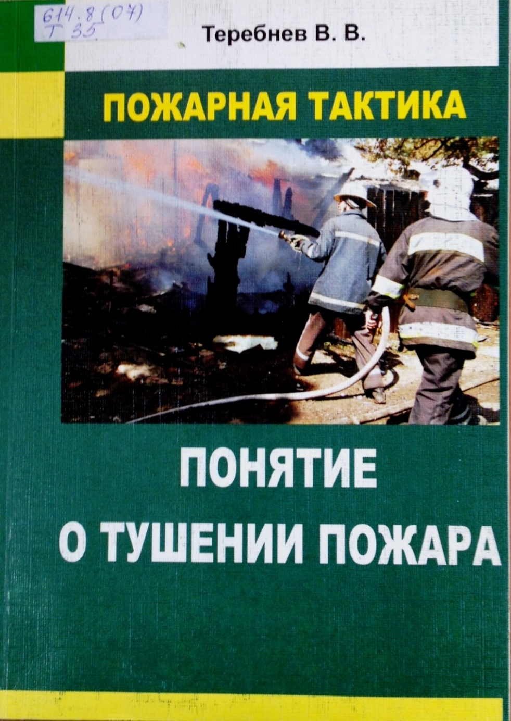
614.8(07)
Т 35
Теребнев, В.В.
Пожарная тактика. Понятие о тушении пожара : учеб. пособие / В. В. Теребнев. - 2-е изд., перераб. и доп. - Екатеринбург : Калан, 2012. - 346 с.
В настоящем издании дается краткая характеристика процесса тушения пожара. Рассматриваются вопросы, поясняющие процесс тушения пожара с использованием мобильных средств пожаротушения с момента получения заявки о пожаре и до остановки пожарных подразделений в расчет после прибытия их месту постоянной дислокации. Для студентов, курсантов и преподавателей.

Slide 6
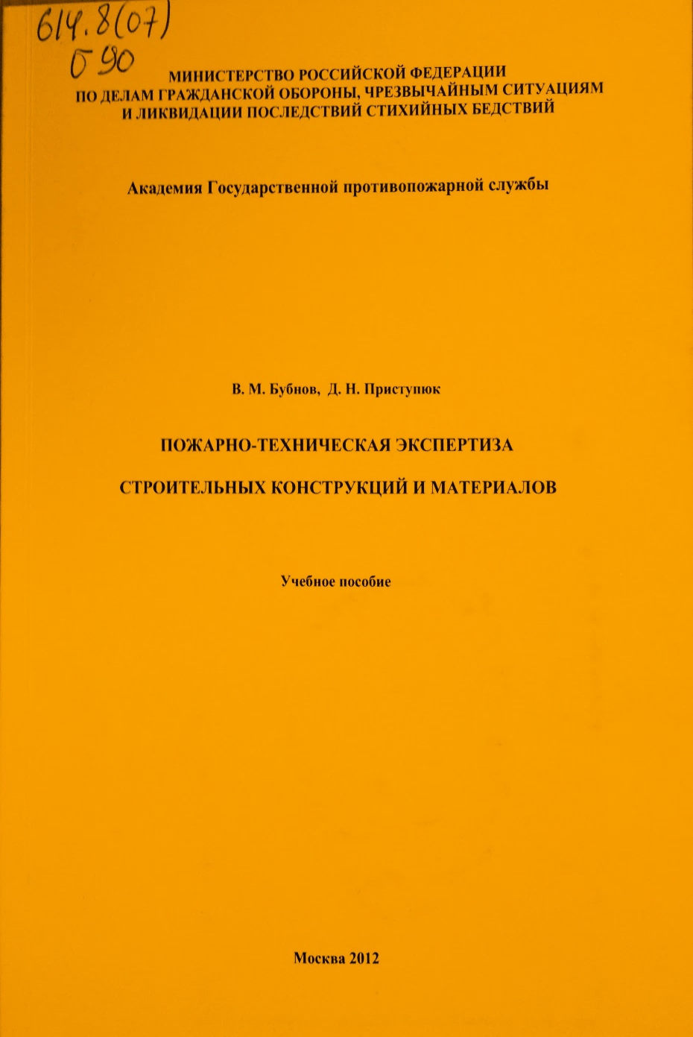
614.8(07)
Б 90
Бубнов, В.М.
Пожарно-техническая экспертиза строительных конструкций и материалов : учеб. пособие / В. М. Бубнов, Д. Н. Приступюк ; АГПС; под общ. ред. Ю.Г. Шевкуненко. - М. : Академия ГПС МЧС России, 2012. - 128 с.
В пособии рассмотрены вопросы проведения пожарно-технической экспертизы строительных конструкций и материалов, приводится классификация зданий, конструкций и материалов, приведены требования нормативных документов к строительным конструкциям и материалам и справочные данные по фактической огнестойкости конструкций. Для слушателей вузов, работников пожарной охраны.

Slide 7
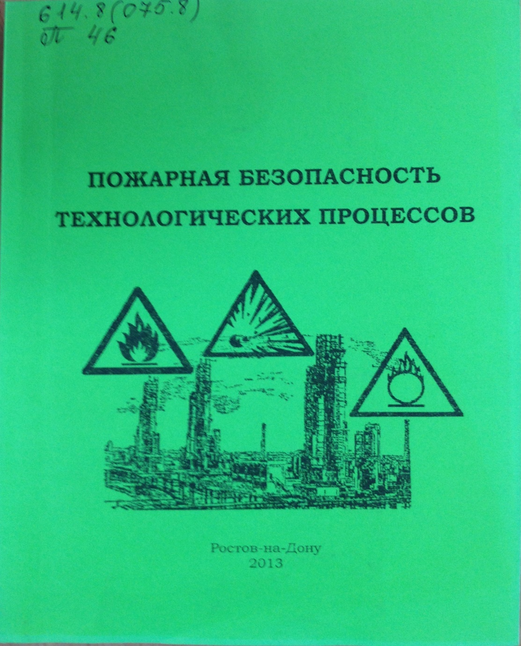
614.8(075.8)
П 46
Пожарная безопасность технологических процессов : учеб. пособие / С. А. Хлебунов [и др.] ; ДГТУ: . - Ростов н/Д. : ИЦ ДГТУ, 2013. - 193 с.
В пособии в виде краткого конспекта приводится информация, необходимая для изучения каждой из тем дисциплины "Пожарная безопасность технологических процессов". Для студентов вузов.

Slide 8
614.8(075.8)
З-46
Здания, сооружения и их устойчивость при пожаре : учебное пособие / А. Ю. Акулов [и др.] ; Академия ГПС МЧС России; под ред. Б.Б. Серкова. - М. : Академия ГПС МЧС России, 2016. - 164 с.
Учебное пособие разработано в соответствии с программой курса "Здания, сооружения и их устойчивость при пожаре" и предназначено для проведения лабораторных работ в высших пожарно-технических образовательных учреждениях МЧС России.

Slide 9
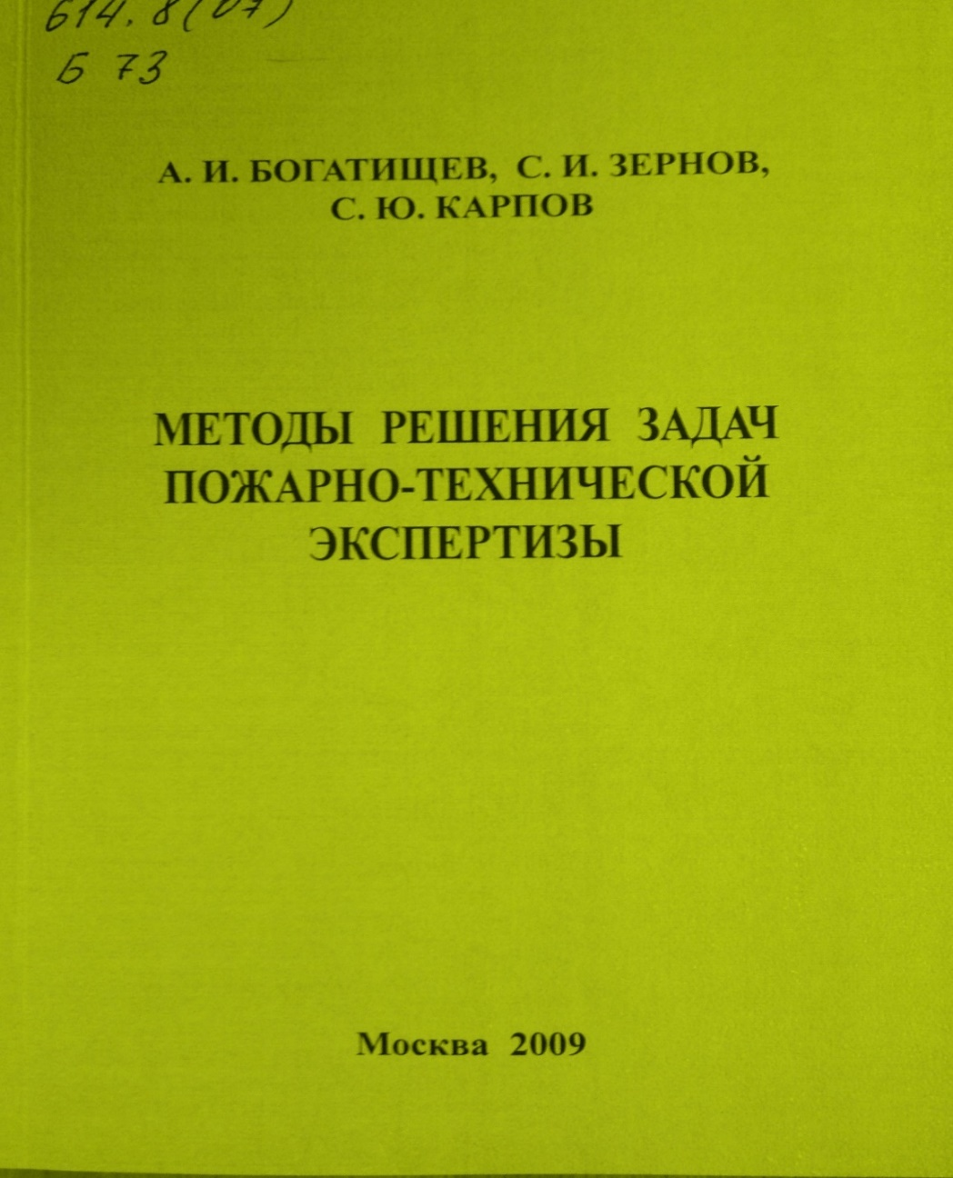
614.8(07)
Б 73
Богатищев, А.И.
Методы решения задач пожарно-технической экспертизы : учеб. пособие / А. И. Богатищев, С. И. Зернов, С. Ю. Карпов ; АГПС. - М. : Академия ГПС МЧС России, 2009. - 153 с.
В пособии рассмотрены вопросы методического, технического и организационного обеспечения применения специальных знаний при исследовании вещественных доказательств и анализе различных источников информации в ходе выяснения обстоятельств происшествий, сопряженных с пожарами. Для экспертов и студентов вузов.

Slide 10
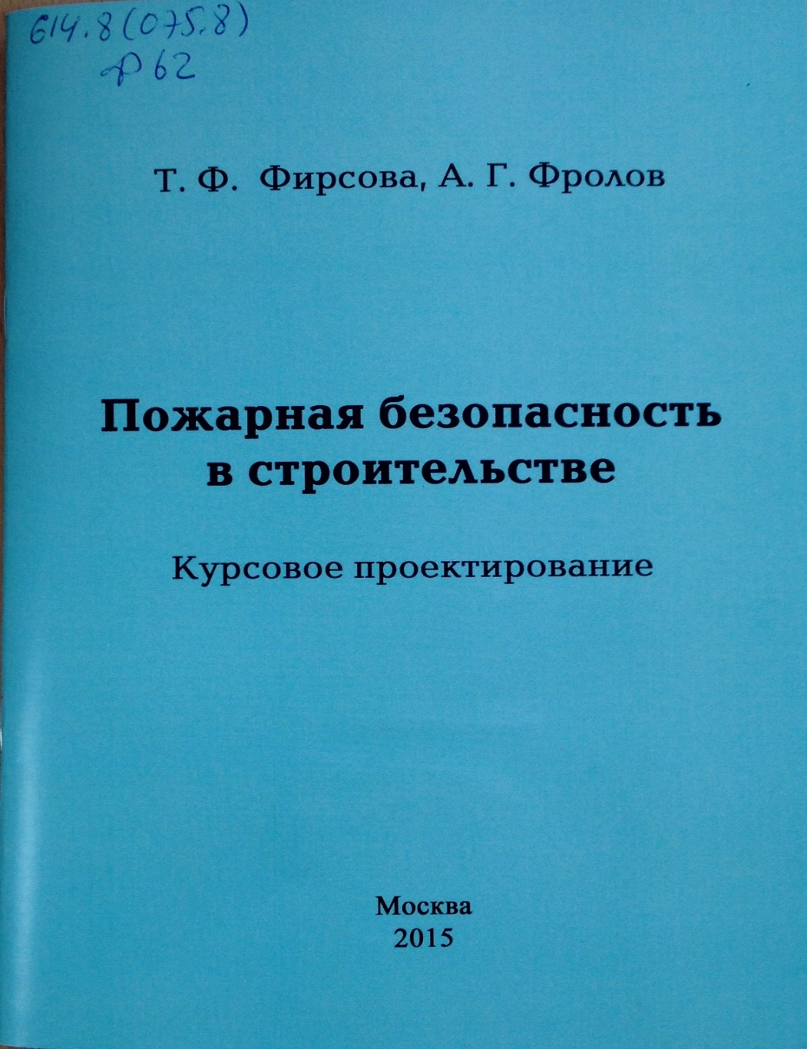
614.8(075.8)
Ф 62
Фирсов, Т.Ф.
Пожарная безопасность в строительстве : курсовое проектирование: учебное пособие / Т. Ф. Фирсов, А. Г. Фролов ; Мин-во РФ ГОЧС, Академия гос. противопожарной службы. - М. : Академия ГПС МЧС России, 2015. - 64 с.
Учебное пособие разработано в соответствии с программой курса "Пожарная безопасность в строительстве" и предназначено для учащихся всех факультетов Академии ГПС МЧС России. Приведена методика выполнения курсового проекта, подробные перечни вопросов методик проверки по всем темам рабочей программы.

Slide 11
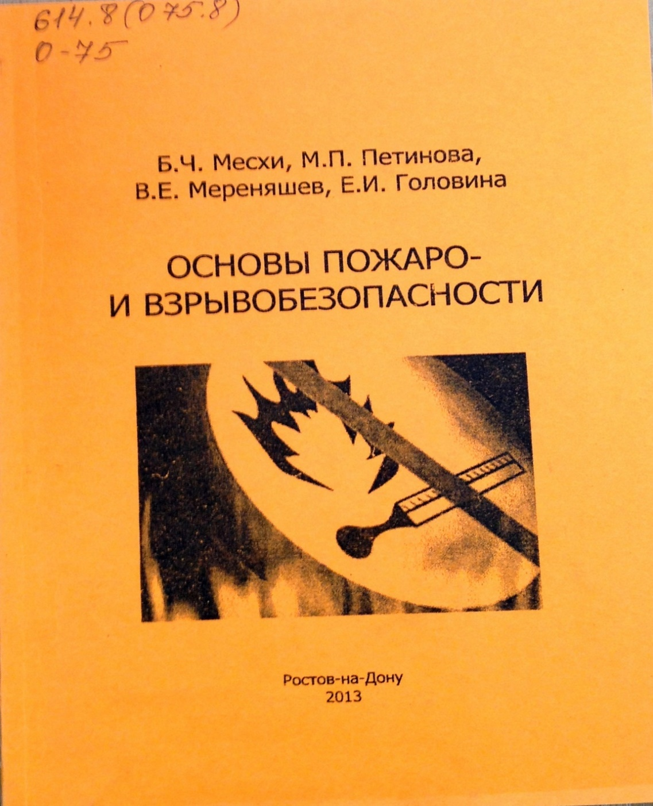
614.8(075.8)
О-75
Основы пожаро- и взрывобезопасности : учеб. пособие для вузов / Б. Ч. Месхи [и др.] ; ДГТУ. - Ростов н/Д. : ИЦ ДГТУ, 2013. - 126 с.
Изложены результаты выполненных в настоящее время исследований в области пожаро- и взрывобезопасности. Рассмотрены теоретические, организационные, нормативно-технические вопросы данной проблемы. Для бакалавров, магистров вузов.

Slide 12
614.8(07)
З-58
Зернов, С.И.
Административное расследование правонарушений в области пожарной безопасности и его экспертное обеспечение : учеб. пособие для вузов / С. И. Зернов, С. Ю. Карпов ; АГПС. - М. : Академия ГПС МЧС России, 2011. - 103 с.
В пособии рассмотрены основные положения административного расследования правонарушений в области пожарной безопасности, а также вопросы нормативно-правового, технического и организационного обеспечения применения в процессе расследования специальных знаний, включая назначение и производство экспертиз по делам данной группы. Для студентов вузов.

Slide 13
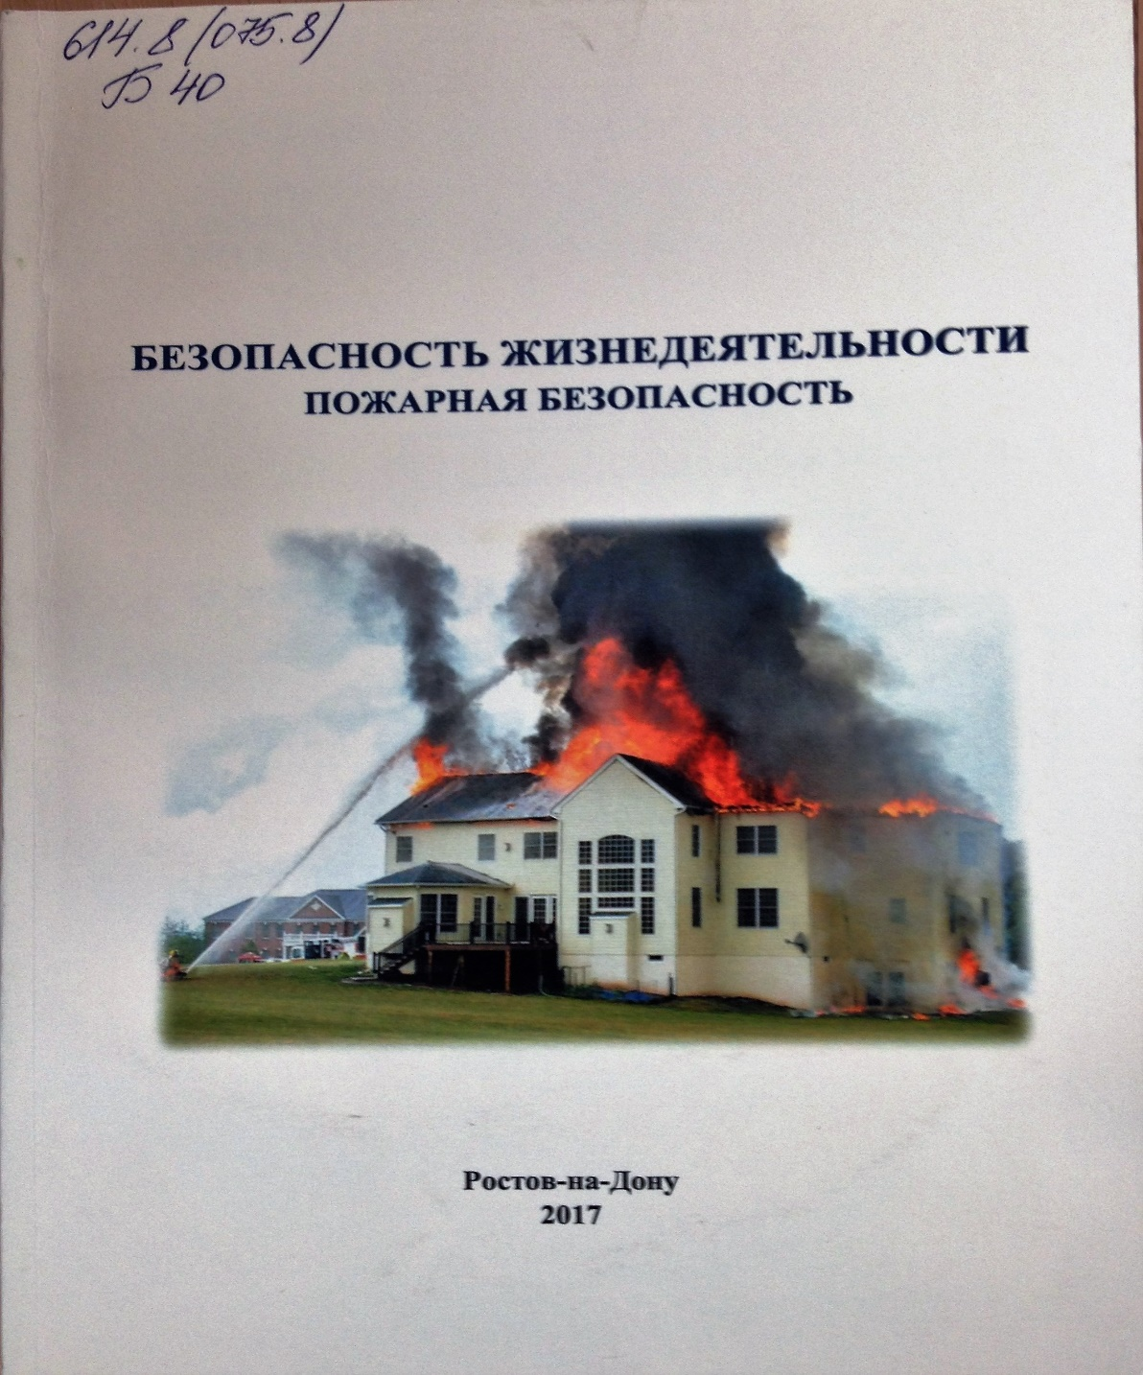
614.8(075.8)
Б 40
Безопасность жизнедеятельности. Пожарная безопасность : учеб. пособие / С. Л. Пушенко [и др.] ; ДГТУ. - Ростов н/Д. : ИЦ ДГТУ, 2017. - 137 с
Рассмотрены вопросы современного состояния нормирования при проектировании, строительстве и эксплуатации объектов различного назначения, способы и средства обеспечения пожарной безопасности и защиты работников от сопутствующих им опасных факторов. Предназначено для студентов всех направлений подготовки и специальностей очной и заочной форм обучения.

Slide 14
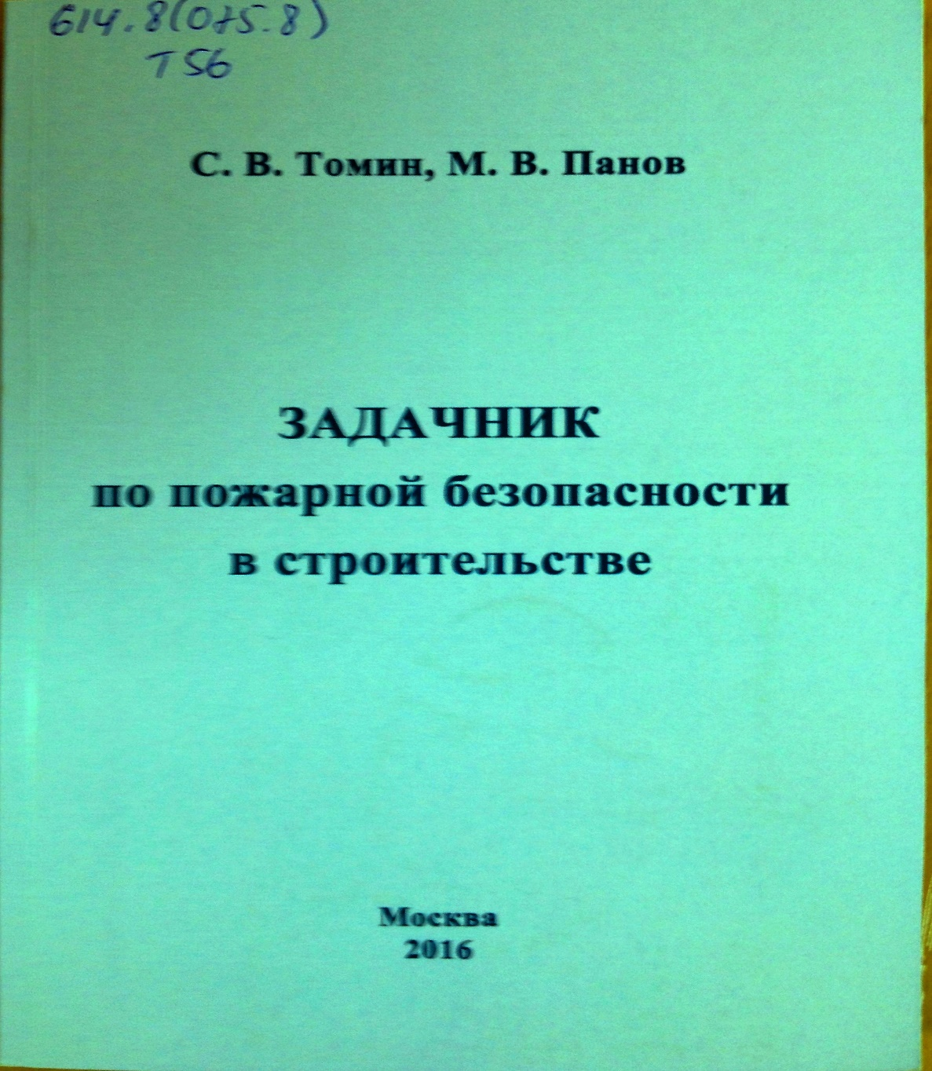
614.8(075.8)
Т 56
Томин, С.В.
Задачник по пожарной безопасности в строительстве : учебное пособие / С. В. Томин, М. В. Панов ; Академия ГПС МЧС России. - М. : Академия ГПС МЧС России, 2016. - 257 с.
Цель задачника - оказать помощь обучаемым в решении задач по курсу "Пожарная безопасность в строительстве", а также закрепить полученные навыки при помощи самостоятельного решения задач.

Slide 15
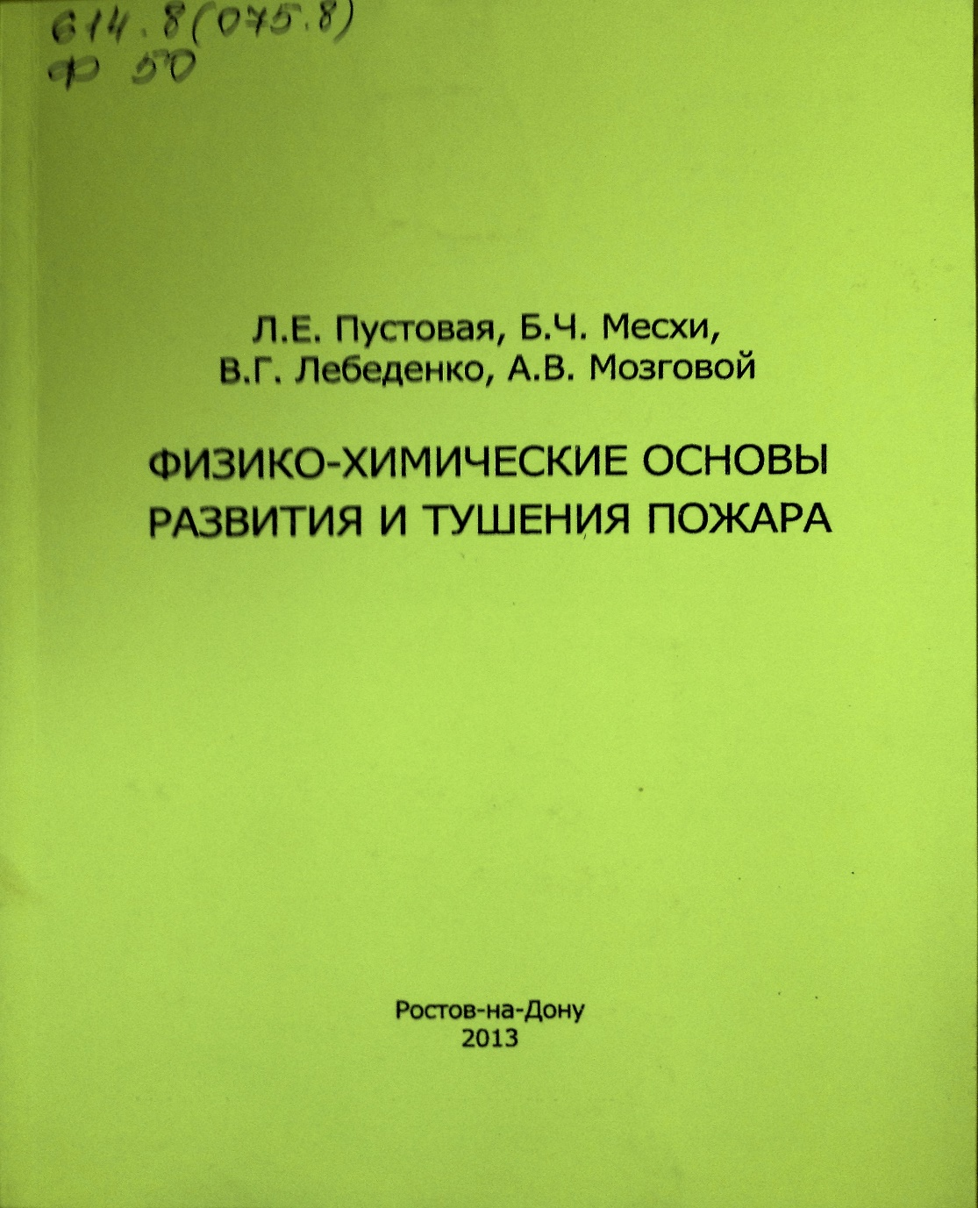
614.8(075.8)
Ф 50
Физико-химические основы развития и тушения пожара : учеб. пособие для вузов / Л. Е. Пустовая [и др.] ; ДГТУ. - Ростов н/Д. : ИЦ ДГТУ, 2013. - 202 с.
В пособии рассмотрены основные аспекты физики и химии процессов горения и тушения; параметры, зоны и энергетика пожара; основные закономерности открытых и внутренних пожаров; огнетушащие средства и механизмы прекращения горения ими. Содержатся материалы для подготовки к практическим занятиям, а также вопросы для самоконтроля. Для студентов вузов.

Slide 16
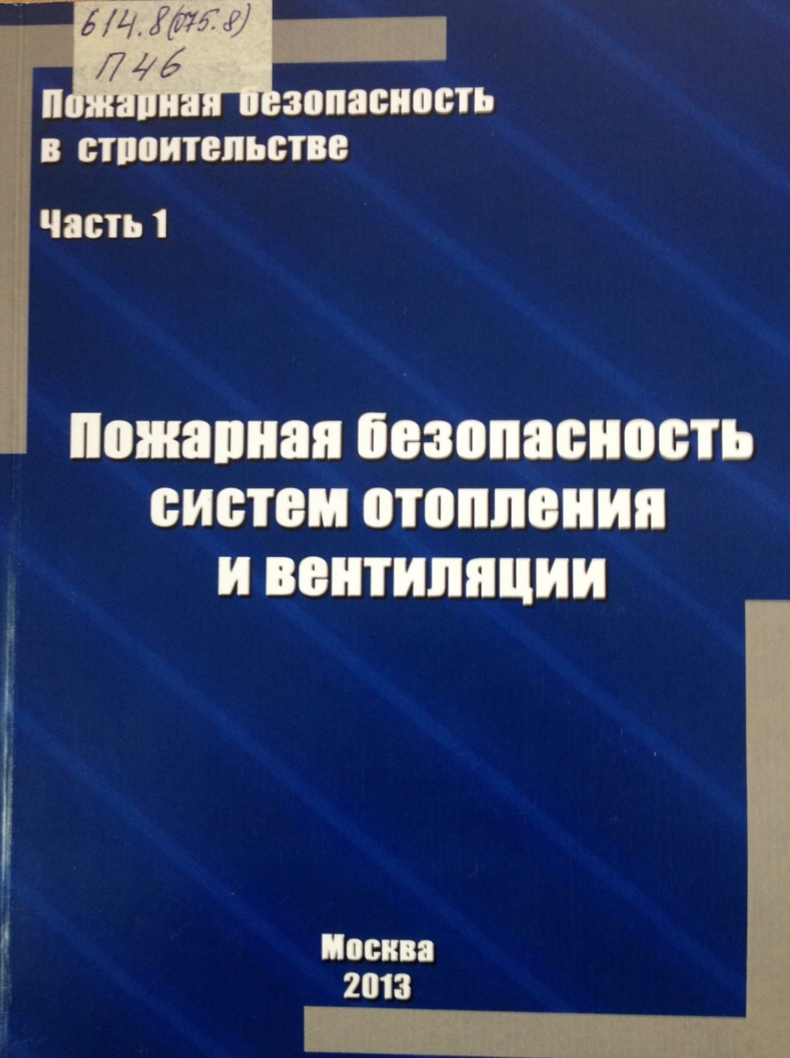
614.8(075.8)
П 46
Пожарная безопасность в строительстве. В 2 ч. : учеб. для вузов. Ч.1 : Пожарная безопасность систем отопления и вентиляции / В. М. Есин [и др.] ; АГПС. - М. : Академия ГПС МЧС России, 2013. - 275 с.
В учебнике изложены решения по устройству отопительных систем, аппаратов и приборов, систем вентиляции и кондиционирования, а также систем противодымной вентиляции. Приведены требования пожарной безопасности при эксплуатации указанных систем. Для курсантов и слушателей высших учреждений ПТП.

Slide 17
С книгами
можно ознакомиться
в абонементе учебной
литературы НТБ ( 7-208 )

